Slide 1
El final de la Guerra Civil a Sant Celoni
Una aproximació
Conferència de
Josep M. Abril López
VII Jornades de Memòria Històrica de Sant Celoni Novembre 2019

Slide 2
Catalunya aïllada. Batalla de l’Ebre
1938, 3 abril: Lleida cau en mans dels franquistes
1938, 15 abril: les tropes sollevades arriben a Vinaròs, al Mediterrani.
. La zona republicana queda partida en dos. . Catalunya queda aïllada de la resta de la República
1938, 25 juliol – 16 novembre: Batalla de l’Ebre
  . Ofensiva republicana gegantina al sud de l’Ebre, amb l’objectiu de prendre Gandesa
  . Va ser la batalla més acarnissada i important de la Guerra Civil
  . L’Exèrcit republicà comença victoriós, però al final surt desfet de la batalla
  . El fracàs va suposar la pèrdua de la Guerra Civil i la caiguda de la
  II República

Slide 3
Ofensiva contra Catalunya
23 desembre 1938 - 10 gener 1939
1938, 23 desembre: s’inicia l’ofensiva sobre Catalunya (havia de començar el 10 desembre, però es retarda a causa del temporal de pluja, neu i fred). Els franquistes trenquen el front del Segre.
. El Cos d’Exèrcit d’Urgell avança des de Lleida, ocupa:
- Manresa (24 gener) - Seu d’Urgell (5 febrer) . El Cos d’Exèrcit de Navarra, el marroquí i el Corpo Truppe Volontarie (CTV) italià ocupen: - Tarragona (15 gener) - Barcelona (26 gener) - Girona (4 febrer)
. També hi havia el Cos d’Exèrcit del Maestrat i el d’Aragó
Acaba el 10 de febrer, quan les tropes franquistes controlen la frontera amb França i es dona per acabada l’ocupació de Catalunya
1 abril: final de la Guerra Civil. “Parte final” de Franco: “En el día de hoy, cautivo y desarmado el Ejército rojo, han alcanzado las tropas nacionales sus últimos objetivos militares. La guerra ha terminado”

Slide 4
26 gener 1939: Ocupació de Barcelona
13 gener: mobilització de les lleves de 1919, 1920 i 1921
14 gener: mobilització general de tota la població entre 17 i 55 anys, que va ser un fracàs
25 gener. Governs de la República i de la Generalitat traslladats a l’Alt Empordà
(Govern de la República era a Barcelona des de l’agost de 1937)
26 gener. Tropes franquistes ocupen Barcelona, sense trobar resistència
Ocupació també de Terrassa

Slide 5
Finals de gener. L’exèrcit franquista avança
27 gener: per la línea de la costa, una columna motoritzada, soldats italians de la Divisió Littorio, ocupen Badalona i Mataró
28 gener: els Frecce Verdi (Fletxes Verdes), una de les 4 divisions del Corpo Truppe Volontarie (CTV) enviat per Mussolini, entren a Parets, Lliçà de Vall i d’Amunt, Granollers i les Franqueses
29 gener: els Frecce Verdi arriben a Cardedeu i Llinars del Vallès
30 gener: els Frecce Verdi ocupen Vilalba Sasserra, Santa Maria de Palautordera i Sant Antoni de Vilamajor
Per la línea de la costa (Divisió Littorio, Frecce Azzure...) cau Arenys de Mar, Canet i Sant Pol
31 gener: els Frecce Verdi arriben a Cànoves, Gualba i Sant Celoni
A la costa ocupació de Calella, Pineda i Malgrat
1 febrer: entren a Tordera, es completa l’ocupació del Maresme
2 febrer: altres unitats franquistes ocupen Aiguafreda. La guerra acaba al Vallès Oriental

Slide 6
Finals de gener. La carretera plena de gent
“ Me’n recordo de la retirada, que era horrorós, la carretera Vella (que era la carretera general), anava sempre plena... Una cosa espantosa: gent a peu, amb burro, amb camió... Carregats amb tot el que tenien...” (Entrevista a Josefina Deulofeu, 14 abril 2016)
“Dos o tres dies abans que entressin les tropes franquistes, la carretera Vella no s’hauria pogut travessar de gent que hi passava... I pel camí cap a França, l’aviació, de tant en tant, anava tirant bombes...” (Entrevista a Salvador Bordoy, 25 abril 2016)

Slide 7
Finals gener 1939. Enrique Líster a Sant Celoni
Líster i la seva tropa de l’Exèrcit Popular republicà van estar gairebé tres dies a Sant Celoni. Hi van arribar el 29 de gener, cap a la tarda, procedents de Llinars (a les 12 del migdia volaven el pont de la carretera de Girona, el de la riera Giola).
“La Brigada de Líster es va establir en uns camps, davant del que va ser Resisa”. (Entrevista a Gregori Muñoz, 5 maig 2016)
Segons sembla, Líster va estar uns dies al carrer Montnegre, a la casa de la Carme de can Bosch, al costat de can Palletes. (Entrevista a Montserrat Roca, juny 2012)
Van fer fora de la casa la família de Magda Sibina, al començament de la carretera Vella, perquè hi volien instal·lar canons. (Entrevista a Josefina Deulofeu, 14 abril 2016)

Slide 8
29 gener 1939. Bombardeig de Sant Celoni
Objectiu: Magatzem de bidons de benzina, dipòsit de l’Exèrcit Popular (Magatzem de les Drapaires, al costat del que va ser la Forestal)
Primera vegada els avions s’equivoquen i deixen caure bombes als boscos de can Draper
3 tarda. Segona vegada: Bombardeig del magatzem
Bidons de 200 litres, s’enlairaven plens de foc i, quan eren a dalt, explotaven.
Baixava un riu de benzina amb foc
Un mort: Miquel Arcos Arcos, 49 anys, cap d’estació. Va morir al recinte estació: es va amagar en un tub de conducció d’aigua, però no va mossegar el pal i se li van rebentar els timpans o va morir a causa de la metralla

Slide 9
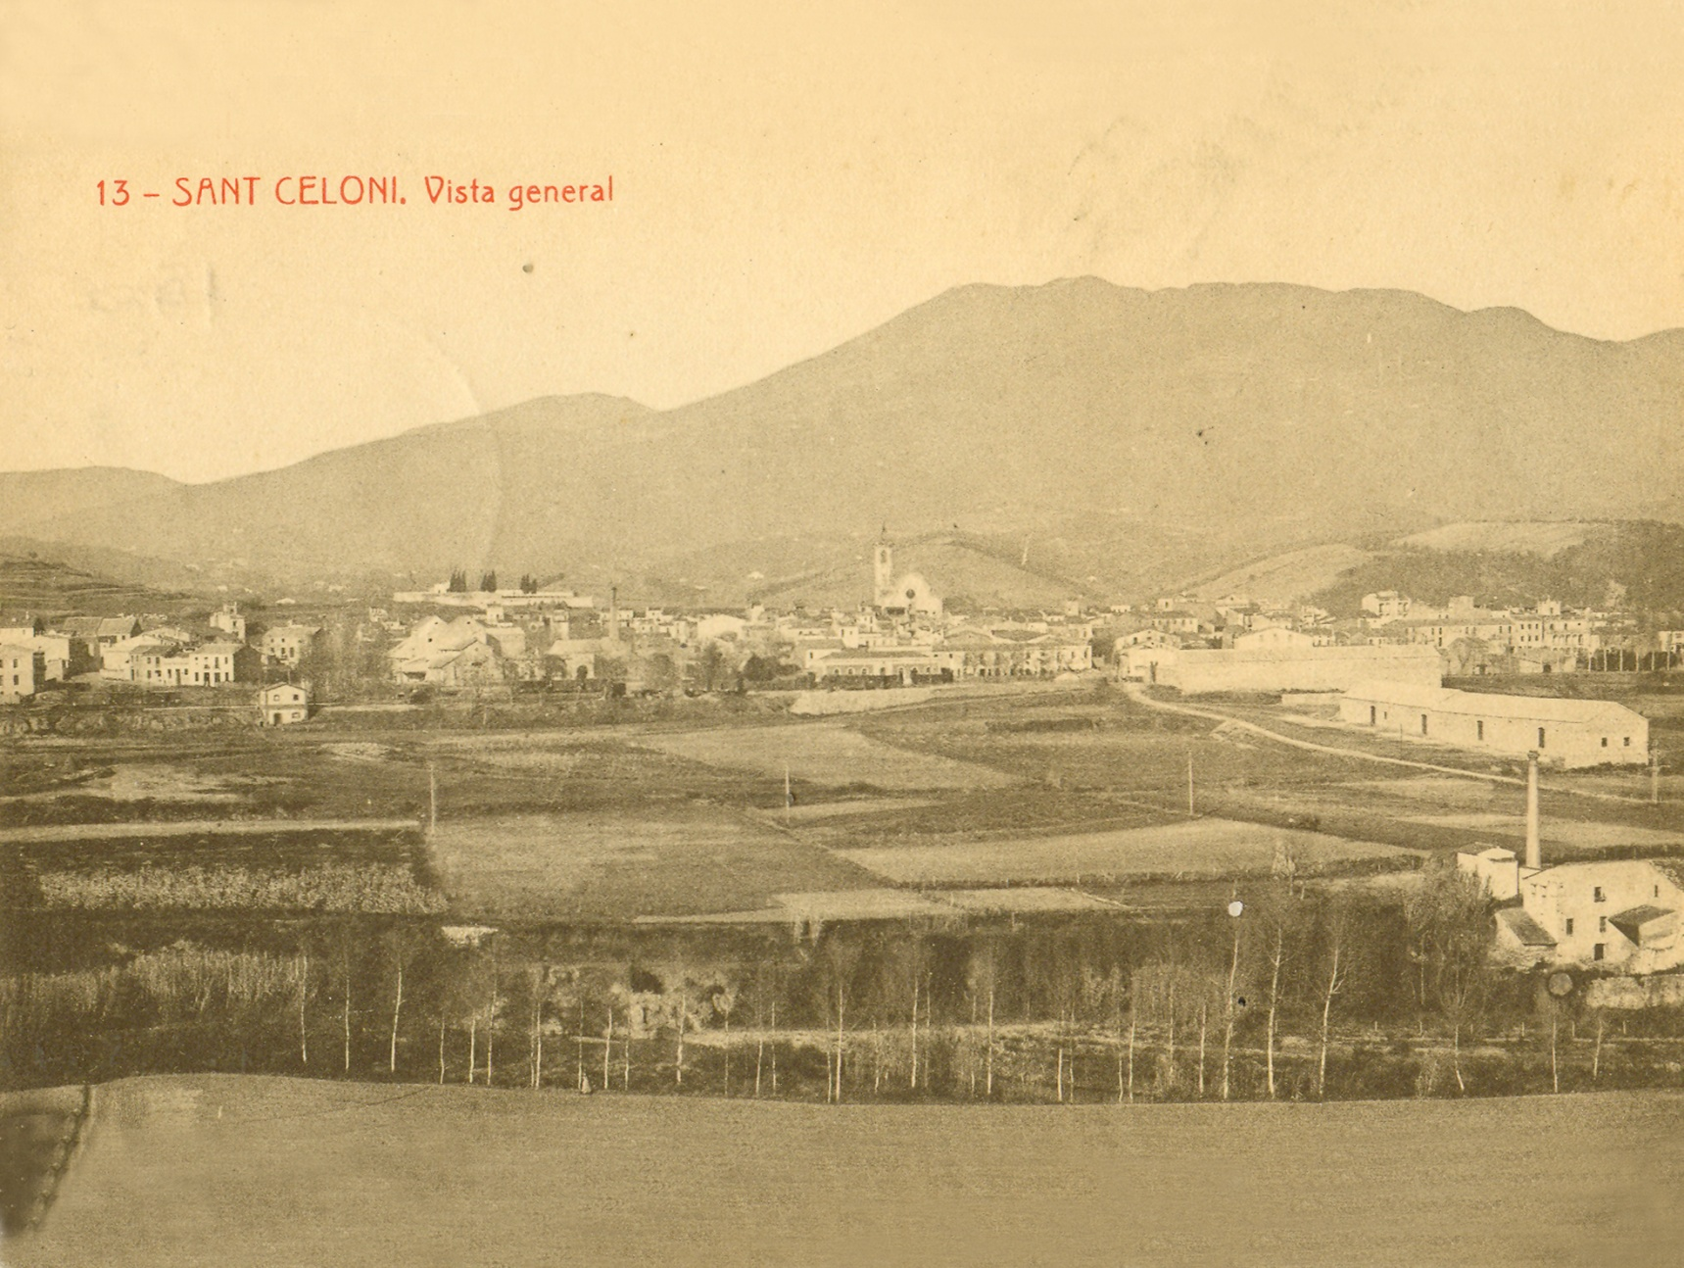
Naus de les drapaires, on hi havia el dipòsit de benzina
Magatzem de les Drapaires

Slide 10
29 gener 1939. Bombardeig de Sant Celoni
Amb el bombardeig, molta gent marxava de les cases cap als camps. Bastó lligat al coll amb un cordill, es mossegava quan esclatava la bomba.
Forats de les bombes: un sobre la fàbrica de la xocolata, entre marge can Caseta i la via i un altre a la zona del carrer Olzinelles, davant de can Massuet, al costat fàbrica gasoses Pepet de Montnegre (Entrevista a Salvador Salicrú, 25 febrer 2013)
Un parell de bombes van caure on ara hi ha l’estació, no van esclatar, a causa terra flonja, sobreposada, ja que s’estava fent la doble via. (Entrevista a Emili Gener, 16 i 30 gener 2015)
Una bomba va caure on més tard es va fer la torre del Pipaire (carrer Comerç). Va arribar metralla fins i tot als terrats de cases de la carretera Vella (Entrevista a Montserrat Roca, 13 febrer 2013)
Una altra bomba es va trobar el 2011 en fer obres als magatzems a prop Forestal.

Slide 11
30 gener 1939. Assassinat de 7 soldats franquistes
30 gener. Tropes de Líster assassinen 7 soldats als entorns de la torre del Negre . Edats compreses entre 19 i 34 anys. . Eren catalans, havien estat mobilitzats a l’Exèrcit Popular (republicà), però s’havien passat a les files franquistes.
. Moren afusellats, tot i que algun sembla que va ser “muerto a palos”
La gent parla dels italians morts per en Líster, es diu que anaven “d’avanzadilla” de l’exèrcit franquista. Venien d’Arenys i es pensaven que Sant Celoni ja estava ocupar pels franquistes. Els van fer presoners i es diu que els van fer cavar les tombes i a cops de pals els van matar
És pràcticament segur que els “Italians” morts per la brigada de Líster eren, en realitat, els 7 catalans que consten a la Causa General

Slide 12
31 gener. Ponts i comunicacions dinamitats
Amb la retirada de les tropes republicanes, es forma una columna o brigada dedicada a la destrucció de ponts i vies de comunicació per obstaculitzar avanç de les tropes franquistes.
Es va posar a ploure i es van mullar els explosius, i per això molts no van funcionar. També n’hi va haver que no van explotar perquè els republicans corrien i feien les coses a mitges: els franquistes estaven arribant.
Una víctima: al matí, Teresa Perapoch Masó, de 53 anys, va anar a buscar llenya i menjar pels conills. Va morir a la zona de darrere l’església, per allà a can Cortada, a causa d’una explosió: republicans van dinamitar la carretera de Campins per dificultar el pas. L’escola que hi havia aproximadament on ara hi ha la gruta de Lourdes també va quedar mig derruïda

Slide 13
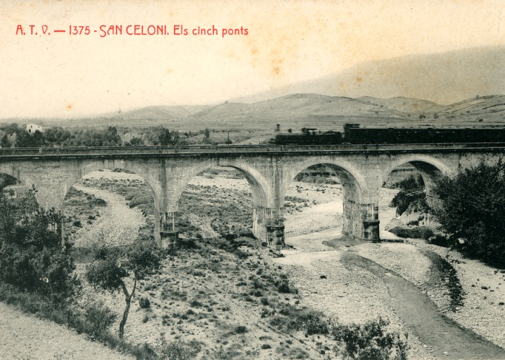
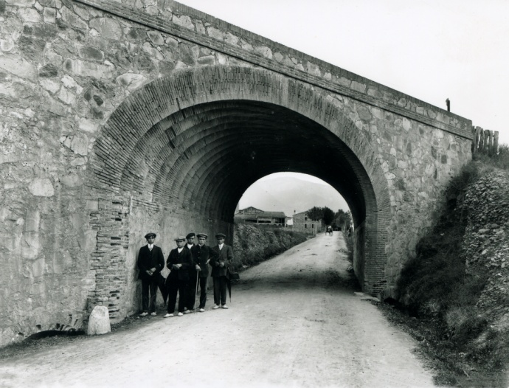
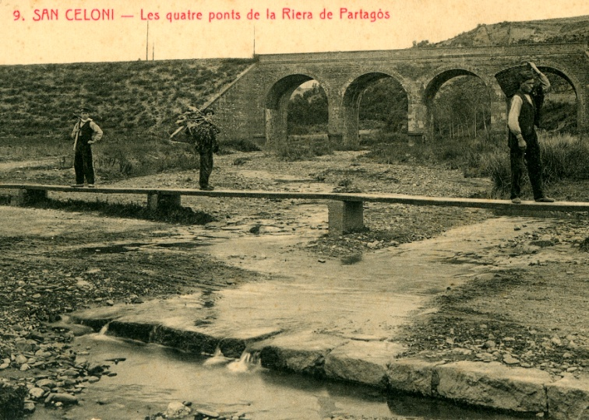
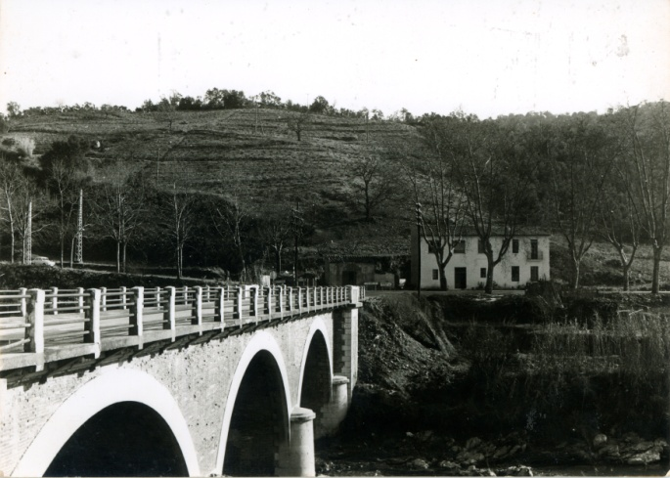
Van fer forats als Cinc Ponts per posar-hi dinamita, però no va funcionar.
També volien esbotzar el pont d’entrada al poble (c. Dr. Trueta), el de la Cantina o de la Sila... D’aquest només es va danyar un ull i va quedar malmès. Els soldats italians hi van posar el rètol “Atezione ponte averiato”.
També van malmetre el pont de la riera de Vallgorguina: era de ferro, el van fer explotar d’un cantó i va caure ensorrat. Els Quatre Ponts els van esbotzar, els van tirar a terra.

Slide 14
31 gener. Retirada de les tropes republicanes
L’expèrcit popular es retira cap a Girona
Una columna franquista va baixar de Campins a Gualba de Baix, per can Cambó, i va tancar el pas als republicanes cap a Girona
Davant el pas tallat de la retirada, una part de les tropes republicanes va optar per travessar el Montnegre, pensant que hi havia carretera fins a Calella.
Anaven amb tanquetes russes, camions... a causa del mal camí, per allà a Vilarrasa i can Xifré, van abandonar i estimbar material bèl·lic

Slide 15
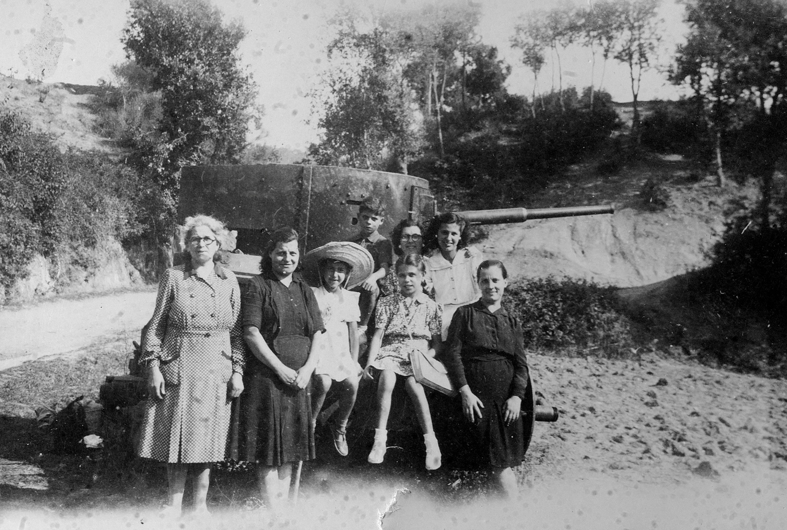
Tanqueta russa, de l’exèrcit republicà que va quedar al camí de Sant Llorenç de Vilardell. Aplec de Sant Llorenç, cap a 1947

Slide 16
31 gener, impàs entre la retirada dels republicans i l’entrada dels franquistes
Hi ha un buit de poder. Les autoritats locals i les forces d’ordre també han fugit.
La gent aprofita per anar al magatzem dels Rabassaires (a la rectoria i l’església), on hi havia el centre d’aprovisionament.
Recullen galledes d’oli, ametlles, avellanes i altres aliments i queviures que s’hi guardaven... Hi havia gana i escassetat d’aliments

Slide 17
31 gener 1939. Entrada tropes franquistes
Era dimarts, entre 2/4 de 6 i les 6 de la tarda, entren les tropes franquistes, sense trobar cap resistència. Eren els Frecce Verdi (Fletxes Verdes) del Corpo Truppe Volontarie, tropes formades aleshores per italians, espanyols i marroquins.
Els primers que van entrar eren italians amb unes motos Guzzi grosses. Darrere hi anaven les tanquetes i els regulars, amb els marroquins
Carretera Vella plena de tanquetes italianes. No portaven canó, sinó metralladores grans
N’hi va haver que van agafar la bandera i els va anar a rebre. Al poble, la gent els aplaudia, estava contenta: era el final de la guerra
Van sortir els emboscats, els homes que estaves amagats... Aleshores, alguns presumien de franquistes

Slide 18
1 febrer: Felipe Portillo alcalde provisional
Acta Ajuntament, 1 febrer 1939
"Primeros momentos de la liberación de nuestro Municipio por las tropas de nuestro Invicto Caudillo el Generalísimo Franco".
Es forma una Comissió Gestora presidida per Felipe Portillo amb les funcions d'alcalde fins que les autoritats nomenin l'Ajuntament.
Els altres integrants són Miquel Deulofeu Panareda, Ricard Duran Riera i Jaume Bernat

Slide 19
9 febrer: nou Ajuntament. Josep M. Riera, alcalde
Nomenament provisional de la Comissió Gestora de Sant Celoni, per la "Auditoria de Guerra del Ejército de Ocupación". Jesús Zulaica y Villachica, alférez honorífico, en nombre del general jefe del ejército del norte nomena la comissió gestora següent:
alcalde: Josep M. Riera Alfaras
regidors: Francesc Giol Soler
Felipe Portillo Gómez-Platero (cap de Falange)
Miquel Deulofeu Panareda
Ricard Duran Riera
secretari: Miquel Santamaria Sabé
El normal era que l’alcalde fos el cap de Falange, però aquí hi havia una alcalde de dretes d’abans de la guerra, i el van tornar a nomenar.
Tant Josep M. Riera com Felipe Portillo eren bons homes, condescendents, van calmar els ànims i no van voler represàlies

Slide 20
Tothom es va fer de Falange
La majoria de la gent que no tenien familiars exiliats es va fer de Falange. Qui no s’apuntava a Falange era malvist, però no li passava res. Ser de Falange va esdevenir “normal”
“Es feien desfilades. Llavors, si volies divertir-te, havies de ser de Falange” (Entrevista a Emili Gener, 16 i 30 gener 2015)
Anaven uniformats, amb la camisa blava i el corretjam
Anaven a fer instrucció: a l’Ateneu, a la carretera de Campins (cap a can Giralt)...
Van anar a desfilar a Barcelona, quan va venir en Serrano Suñer, el conde Ciano...
El comandament de Falange era a can Mallen, les milícies o seccions estaven on ara hi ha la Bonàrea, i l’Ateneu va ser durant uns anys la sala recreativa de Falange

Slide 21
“Fiesta de la Liberación”, cap a 1940 o 1941

Slide 22
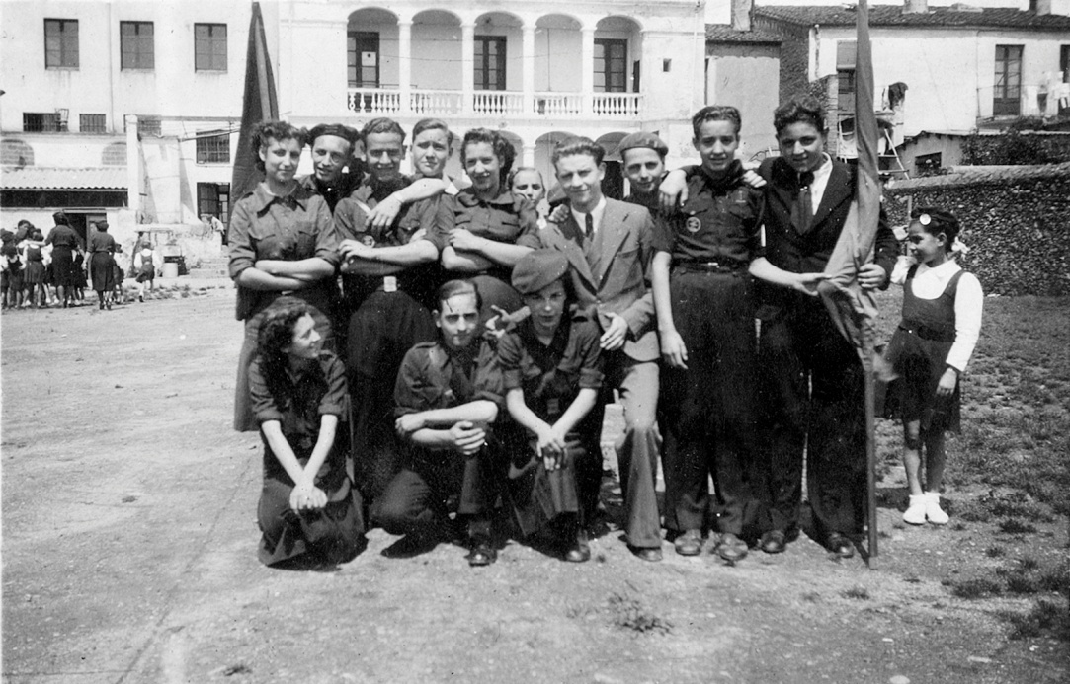
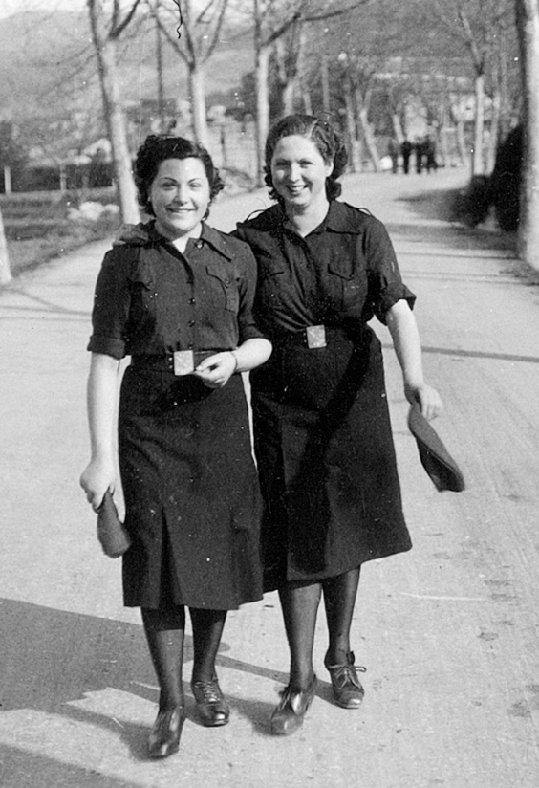
Grup darrere l’edifici de les seccions de Falange, cap a 1942
Carretera de Campins, cap a 1940
Darrera la Falange, 31 gener 1943
Colla a can Valls d’Ozinelles, 1940 o 1941

Slide 23
Celonins d’esquerres detinguts a Falange
Can Mallen, a la carretera Vella, va ser la seu del comandament de Falange en els primers temps
(Durant la Guerra Civil havia estat la seu del PSUC i d’UGT)
Van tancar-hi gent del poble d’esquerres durant poc temps, fins que els van derivar a presons de Barcelona, pendents de judici.
“Per l’aviació tiraven octavetes: que tranquils, que els que no tinguessin delictes de sang no els passaria res... Però no ho van complir” (Entrevista a Emili Gener, 16 i 30 gener 2015)

Slide 24
Represàlies per “rojos”
Dones d’exiliats: les feien anar a netejar a l’Ateneu, a fregar l’Ajuntament...
- Mercè Taberner Pol, dona d’en Josep Santamaria, exiliat, i Maria d’El Dorado: les feien anar a l’Ateneu a netejar lavabos. - Tia de la Conxita Sánchez, havia de netejar a l’Ajuntament
- Homes de can Poblet i de cal Gallinaire, rabassaires, els feien anar a netejar i altres feines...
Felipe Portillo, cap de la Falage, estava en desacord: quan els trobava netejant els enviava a casa i els lliurava de la feina
Hi va haver dones i homes que els van tallar el cabell al zero “per rojos”. Als que no anaven a fer la instrucció de Falange, els van taller el cabell arran com a càstig
Als que s’havien significat com a gent d’esquerres, i a les famílies dels que havien fugit, els feien el pacte de la fam.
Als “no addictes” els convidaven especialment a presenciar les desfilades

Slide 25
Batalló de treballadors i els soldats vigilants
Hi havia un batalló de presoners de guerra. Es es va encarregar de reconstruir els Quatre Ponts i el pont de la riera de Vallgorguina
Al principi, durant poc temps, menjaven i dormien al Centre Popular. Després van estar repartits en una nau o quadra darrere can Catarineu (al carrer de Santa Fe) i una altra nau al carrer del Germà Emilià.
Els feien anar en formació, eren uns 50 o més...
Van estar al poble uns 10 mesos
Els militars que els vigilaven estaven en cases particulars. Alguns es van casar amb noies del poble: en Càstor Milo –que era sergent-, es va casar amb la Maria Coll de cals Torners; un andalús que es deia Miguel es va casar amb la Maria de can Masjoan i van anar a viure a Barcelona

Slide 26
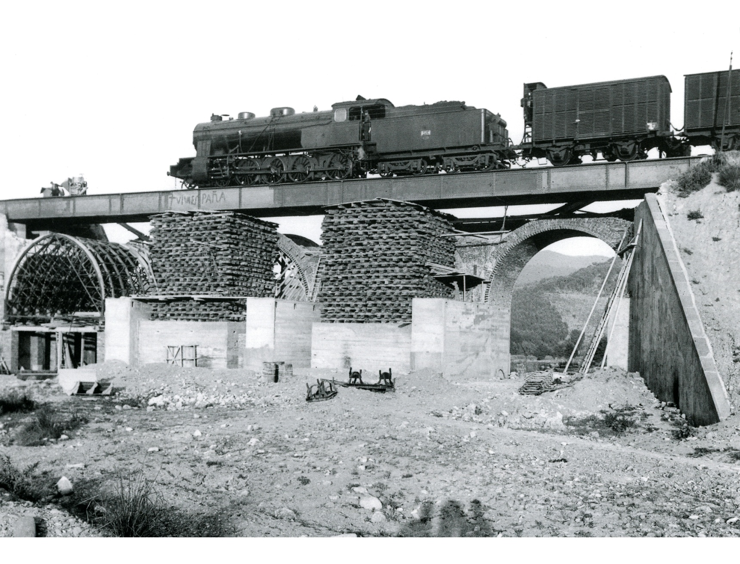
Imatge del procés de reparació dels Quatre Ponts, sobre la riera del Pertegàs, reconstruït per presoners de guerra (1939)

Slide 27
El poble sense homes joves
Tots els joves , a partir dels 17 o 18 anys, havien estat cridats en les lleves, fins i tot els homes madurs, fins als 45 anys.
La majoria dels homes que hi havia al poble havien estat emboscats o amagats
Els soldats que tornaven, després d’haver passat la guerra, van haver de demostrar que no eren contraris al règim. Havien d’aconseguir tres avals de “camises velles”, gent del règim, i portar-los a l’Ajuntament.
  Els classificaven en: . Afecto
. Indiferente
. Enemigo
Més endavant els van tornar a cridar per fer el servei militar. Entre la guerra i la mili van passar-hi 6 o 7 anys
Els classificats com a “enemigo” o que no aconseguien els avals, anaven a parar a la guàrdia civil i els enviaven a camps de treball

Slide 28
Batalló de regulars a Sant Celoni:
Tabor de Regulars de Ceuta núm. 3
Més endavant es va establir al poble un batalló de marroquins, els “moros”. Hi van estar poc temps, a l’entorn del juny i juliol de 1939
Estaven en un tancat, el magatzem de fustes d’en Màrtir Missé, al capdamunt de la carretera Vella (on ara hi ha la Creu i els pisos del davant)
Els soldats anaven a fer instrucció per la carretera d’Olzinelles
Era una reserva. Els anaven tornant al Marroc, però no de cop, ho feien a poc a poc
El 7 de juny el comandant en cap del Tabor va organitzar un ball a l’Ateneu, que aleshores era la sala recreativa de Falange

Slide 29
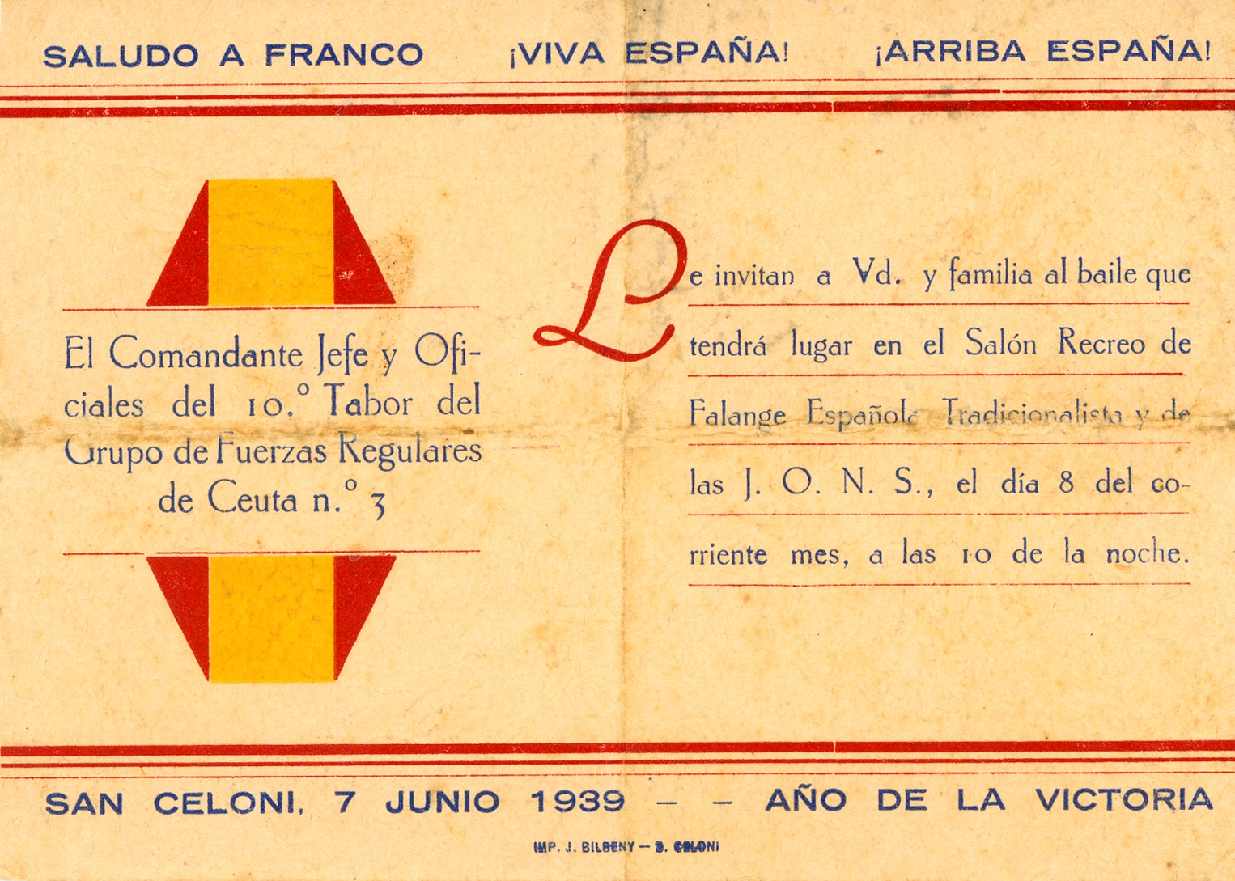

Slide 30
Celonins empresonats. Consells de Guerra
61 persones detingudes (6 dones), fins que es va fer el judici, de les quals 31 van quedar en llibertat. Les altres van acabar condemnades:
Reclusió perpètua
1. Antoni Farré Pascual, 52 anys, nascut Sant Celoni
2. Lluís Ibern Codina, 46 anys, nascut Sant Celoni
3. Martí Martori Serra, 31 anys, nascut Sant Celoni/ indultat (1943)
4. Pascual Roca Montells, 27 anys, nascut Sant Celoni
5. Josep Tost Cervelló, 55 anys, nascut el Soleràs (les Garrigues)
Vint anys de reclusió temporal
6. Josep Casas Cama, 33 anys, nascut Montnegre Sant Celoni)
7. Josep Reverter Riera, 46 anys, nascut Dosrius (Maresme)
Quinze anys de reclusió temporal
8. Joaquim Casaponsa Roura, 46 anys, nascut Sant Llorenç de la Muga
9. Joan Máñez Tafalla, 27 anys, nascut Tremp (Lleida)
10. Joan Mercader Sibina, 44 anys, nascut la Batllòria (Sant Celoni)
11. Josep Puigdefàbregas Costa, 37anys, nascut la Batllòria Sant Celoni)
12. Josep Tarradas Puigdefàbregas, 65 anys, nascut la Batllòria (Sant Celoni)
Catorze anys de reclusió temporal
13. Genís Pedro Puituví, 35 anys, nascut Sant Celoni. Indultat 1943
Catorze anys i vuit mesos de reclusió temporal
14. Josep Ferrer Mendoza, 36 anys, nascut a Girona

Slide 31
Celonins empresonats. Consells de Guerra
Dotze anys i un dia de reclusió temporal
15. Jaume León Valls, 34 anys, nascut la Batllòria (Sant Celoni). Sobreseïment (1940)
16. Martí Martí Justa, 34 anys, nascut Fogars Montclús. Commutació: sis mesos i un dia presó m
17. Juan Martínez Miranda, 42 anys, nascut Senés (Almería). Commutació: sis anys presó menor
18. Jaume Massagué Platja, 35 anys, Sant Celoni
19. Josep Prat Cullell, 36 anys, Sant Celoni
20. Francesc Pujolràs Rovira, 39 anys, nascut Riudarenes (la Selva). Commutació: Deu anys de presó m
21. Àngel Roca Muntasell, 33 anys, nascut Llinars Vallès
22. Joan Roca Muntasell, 42 anys, Sant Celoni. Commutació: sis anys i un dia reclusió temporal
23. Esteve Santamaria Vila, 45 anys, Sant Celoni, Commutació: sis anys i un dia reclusió temporal
24. Francesc Ventura Cirera, 50 anys, Sant Celoni
25. Josep Vives Ginestà, 22 anys, Sant Celoni. Sobreseïment
Dotze anys de reclusió temporal
26. Miquel Martí Vives, 21 anys, nascut la Roca del Vallès
Sis anys i un dia de presó major
27. Lluís Farrés Bes, 30 anys, Sant Celoni
28. Antoni Recasens Ribalaiga, 50 anys, Sant Celoni
29. Enric Roqueta Dalmau, 29 anys, nascut Sant Feliu Guíxols
Tres anys de presó correccional
30. Lluis Bota Serrat, 32 anys, nascut Tortellà

Slide 32
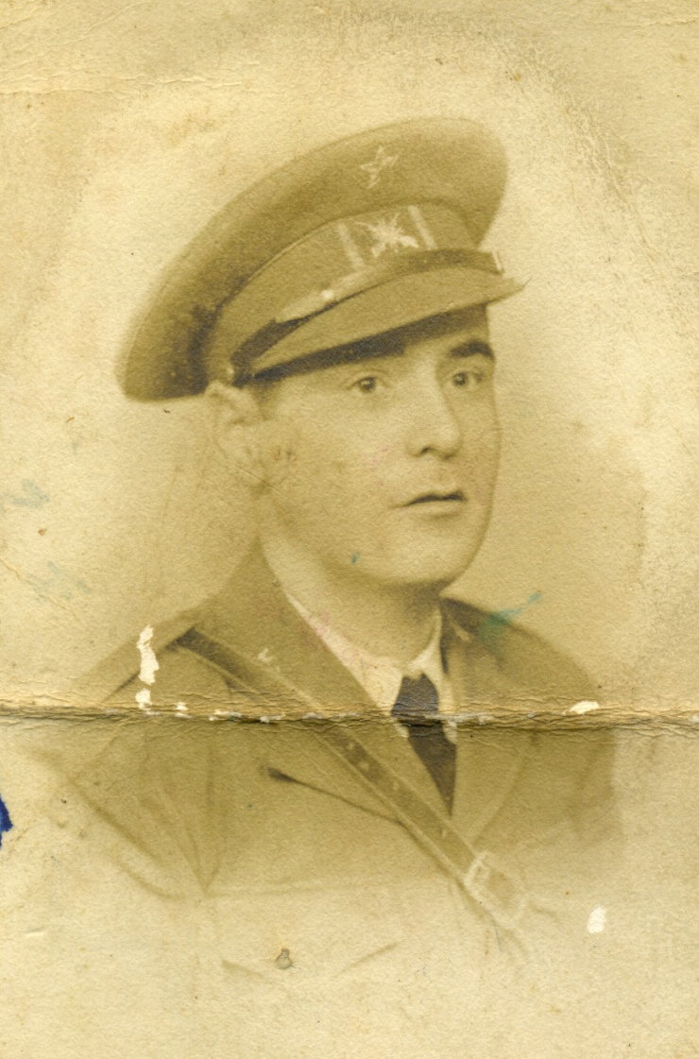
Morts per la repressió franquista
Alfonso Fernández Luque, de 36 anys, nascut a Roquetas de Mar (Almeria).
Havia estat carrabiner a Sant Celoni, simpatitzant d’esquerres
També el coneixien com en Peinado, perquè estava casat amb la Maria Peinado Luque
Ajusticiat al Camp de la Bota, 1 abril 1940

Slide 33
Morts per la repressió franquista
Joan Grané Perarriera, de 40 anys, nascut a Barcelona.
Havia estat manobre a Sant Celoni, i nomenat vigilant municipal el 3 novembre 1937, amb Lluís Ibern Codina, Antoni Farrés Pascual i Martí Martori Serra
Ajusticiat al Camp de la Bota, 13 abril 1940
Antonio Perea Casas, de 30 anys, nascut a Algeciras (Cadis) Treballava a can Pàmies de tintorer
Ajusticiat en un camp de concentració de l’Estat, denunciat per un persona del poble que anava pels camps a salvar o denunciar.

Slide 34
Poble militaritzat
“Quan van guanyar els franquistes, la guàrdia civil eren els que manaven. Espanya estava militaritzada” (Entrevista a Emili Gener, 16 i 30 gener 2015)
Hi havia un “comandante militar de la plaza” des que es va ocupar el poble el 31 de gener fins, com a mínim, finals de juny de 1939.
S’institueixen les festes franquistes:
- Fiesta de la Liberación (31 gener i 1 febrer). Commemorava l’entrada de les tropes franquistes ala Sant Celoni
- Fiesta de la Victoria (1 abril)
- 18 de Julio...
El Día de la Liberación se celebrava amb desfilades militars a la plaça de la Vila, amb la presència dels ex-combatientes, les milicias, el Frente de Juventudes, la Sección Femenina, els ex-cautivos, el C.N.S. (Central Nacional Sindicalista, el Sindicat Vertical), i la Banda de Trompetas y Tambores de Falange

Slide 35
“Fiesta de la Victoria”, 31 gener 1943

Slide 36
Obres i serveis urgents per part de l’Ajuntament
Reconstrucció de la rectoria i habilitació del cinema de can Ponç (on ara hi ha mobles Montané) com a església, mentre van durar les obres de reconstrucció del temple (reinaugurat al culte el 7 juny 1940).
Reparació de la caserna de la guàrdia civil (on ara hi ha el Mercat Municipal). Caserna provisional a les torres de can Giralt
Reparació de l’antic hospital (edifici on ara hi ha oficina turisme), i reinstal·lació de l’hospital allà
Reposició i depuració dels funcionaris de l’Ajuntament

Slide 37
Nova retolació de carrers. 8 març 1939
"Se aprueba dictamen de la Comisión encargada de la nueva rotulación parcial de calles de la población...
Carretera: Avenida del Caudillo (carretera Vella)
Mayor des de Plaza España a Carretera: José Antonio (c. Major)
" " " " a San Pons: Calvo Sotelo (c. Major)
Estación A: General Sanjurjo (c. Pau Casals)
Estación B: Capitán Cortés (c. Esteve Mogas)
Vallgorguina: Avda. General Mola (c. Doctor Trueta)
Tras Estación: Joaquin Sagnier (c. Joaquim Sagnier)
Las demás calles de la población quedarán con la misma denominación del 18 de julio de 1936..."

Slide 38
Fam a la postguerra. L’Auxili Social
“Vam passar gana. El primer any encara es va aguantar, però quan va començar la Segona Guerra Mundial, el 39, no hi havia calés per comprar res... La gent es menjava les aglans, no hi havia diners per comprar menjar. La gent passava gana de veritat... No es menjava. La guerra va ser dolenta, però la postguerra...” (Entrevista a Emili Gener, 16 i 30 gener 2015)
“Jo vaig passar més gana a la postguerra que a la guerra. A la postguerra hi havia menjar, però era molt car. Molts havien d’anar a l’Auxili Social, nosaltres no... Era de la Falange i feien un ranxo i hi anava la gent més pobra a menjar” (Entrevista a Assumpció Bassols, 20 desembre 2012)
“Cap a 1941, un pa de quilo valia 17 o 18 pessetes, i el jornal d’un treballador era de 22 pessetes” (Entrevista a Salvador Bordoy, 25 abril 2016)
L’Auxili Social era un menjador social on hi anava la gent molt pobra, estava situat entre l’actual Bonàrea i can Sibina.

Slide 39
Balanç final. Morts, empresonats, exiliats...
Morts per les bombes: 1
Morts explosió comunicacions 1
Empresonats: 30
Morts repressió franquista: 3
Exiliats 39 o 44
. Regidors 19 + 3 (no se sap del cert)
. Familiars regidors 6
. Polítics i gent esquerres 5
. Buscats Causa General 7 + 2 (no se sap del cert)
. Soldats republicans 2
. D’aquests: . Deportats a Mauthausen 5
. Mort a Hartheim 1
Soldats morts Guerra Civil 52
Morts a Sant Celoni (rereguarda) 5

